Slide 1
3번

Slide 2
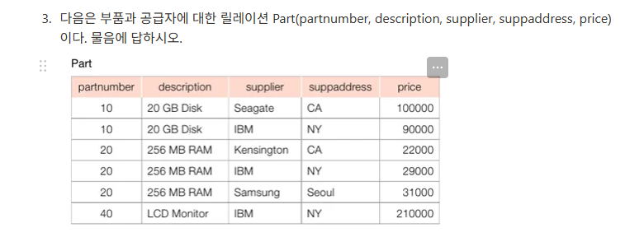

Slide 3
A. 함수 종속성을 찾아보시오.
partnumber
description
supplier
suppaddress
price

